Slide 1


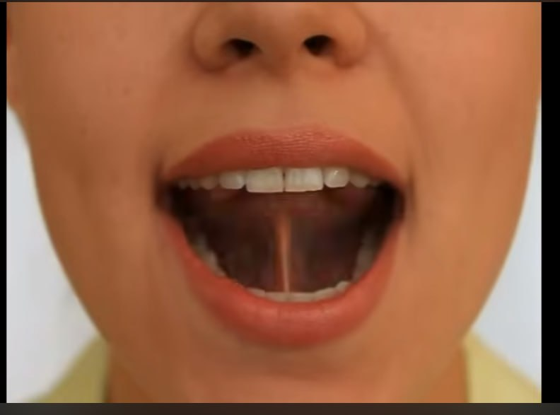
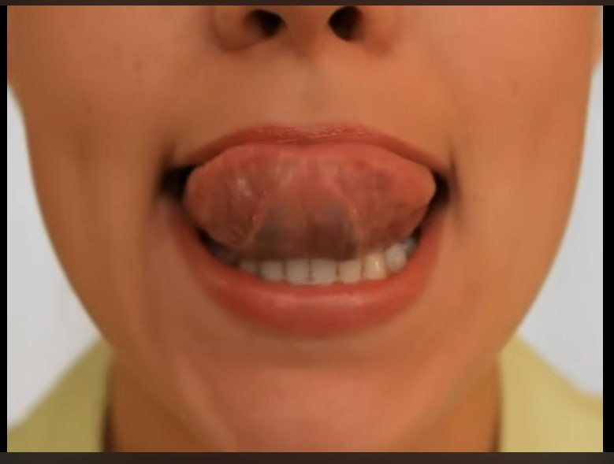
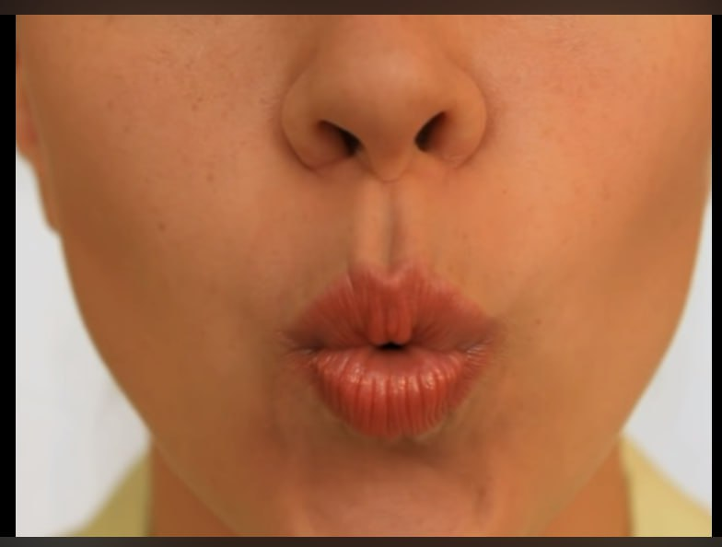
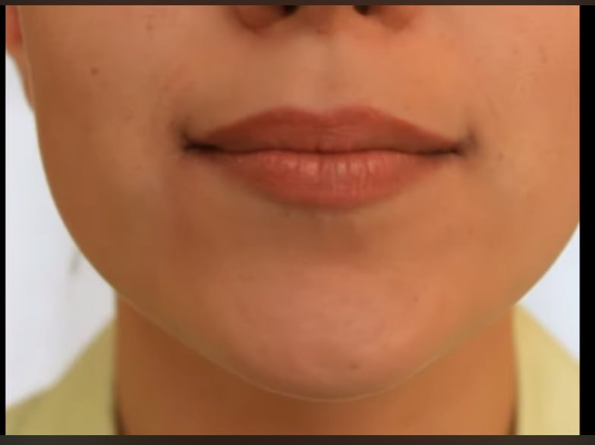
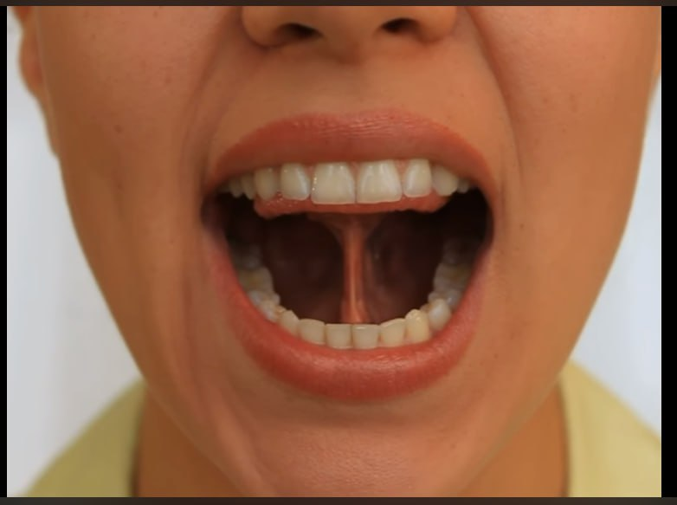
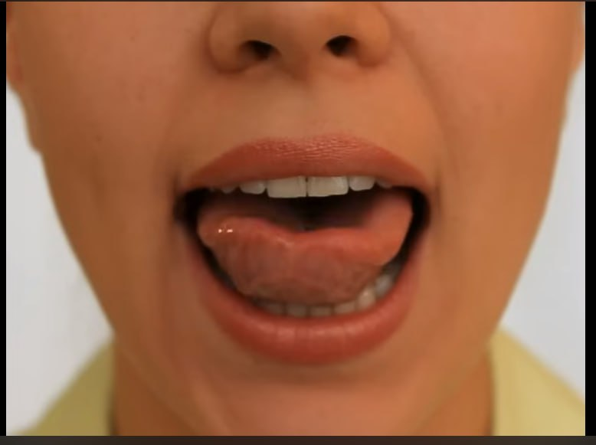
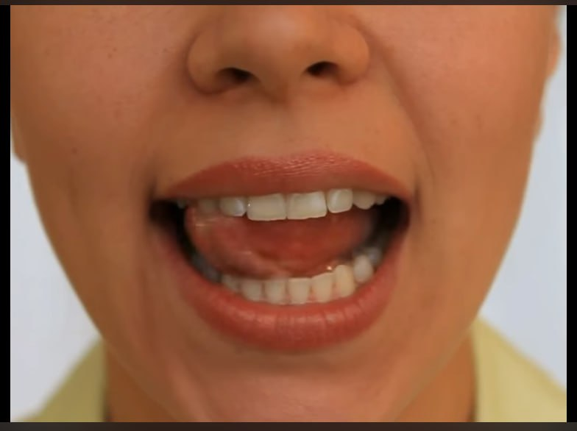
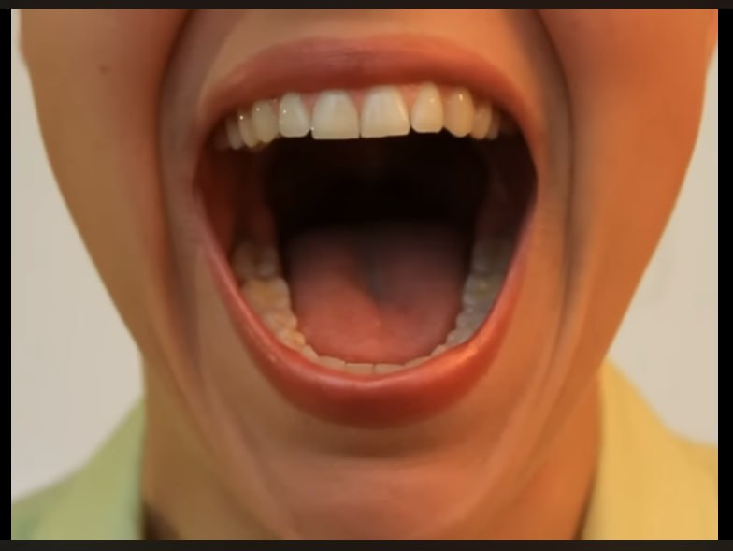
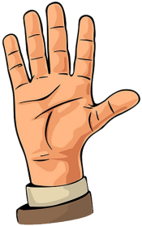

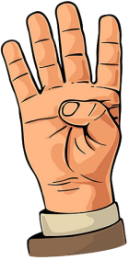
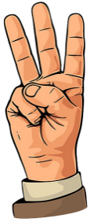
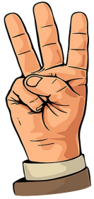


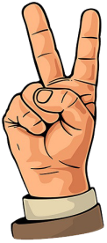
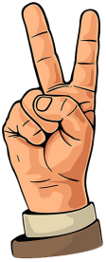



Szczoteczka
starannie czubkiem języka czyścimy każdego zęba u góry (powolne ruchu, każdego zęba czyścimy jakby pędzelkiem góra-dół).
Filiżanka
unosimy czubek języka, oraz boki, tworzymy miseczkę.
Akordeon
ustaw szeroki język na wałku dziąsłowym. Otwieraj i zamykaj usta bez poruszania językiem.
Kobra
Uśmiechając się, przyssij szeroki język. Bez opuszczania języka, otwórz i zamknij usta. Usta powinny być w uśmiechu!
Dżem
oblizujemy górną wargę..
Uśmiech
uśmiechnij się nie pokazując zębów.
Lew
ziewaj jak lew, otwórz szeroko buzię.
Rybka
wyślij 5 buziaków.

